Slide 2
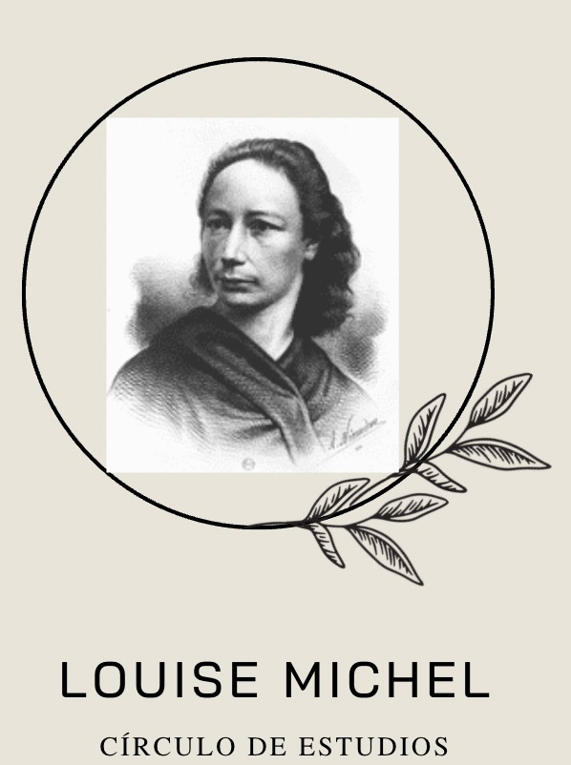
Inicio de transmisiones el domingo 26 de agosto de 2012
Algunos de los colaboradores de planta a lo largo de estos años han sido:
Mario Rodríguez
Ana Cecilia Hornedo y Jim Cohen
Talía Olvera
Julia Sepúlveda
Georgina Moreno
Quetzal Argueta
Alexandra Peralta y Julien Trevisan
Blanca Guzmán
Flor Ortiz
Gerardo Perfors
Andrés del Collado
Lizbeth Gutiérrez

Slide 3
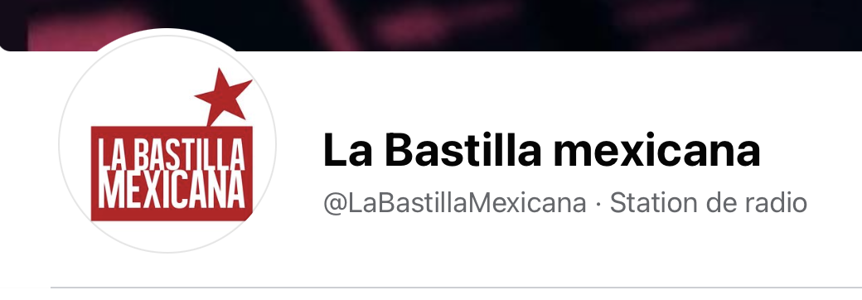
Facebook: https://www.facebook.com/LaBastillaMexicana/
Twitter: https://twitter.com/labastillamx
Spreaker: https://www.spreaker.com/show/la-bastilla-mexicana_3
En cifras:
318 emisiones que se detuvieron temporalmente el 28 de noviembre de 2021

Slide 4
Proyectos que tuvieron cierto impacto político legislativo:
Proyecto de reforma sobre la nacionalidad de los hijos e hijas de mexicanos en el exterior
Proyecto de reforma sobre la Capacidad jurídica de las Personas con Discapacidad

Slide 6
El futuro:
Adaptaciones al formato
Nuevas vías y medios
Nuevas secciones
Nuevos colaboradores
Necesitamos apoyo para la edición de los programas
Contacto: bastillamexicana@gmail.com
+ 33 6 52 44 59 23

